Slide 1
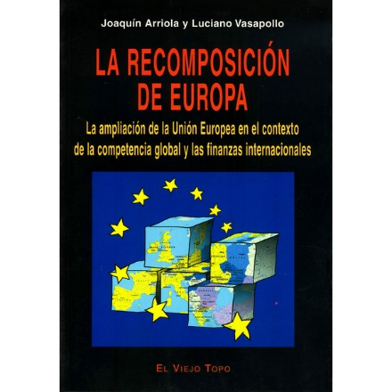


2004
2005
2014
Notes:
Sinopsis
Este libro trata de la globalización económica desde una visión, a la vez histórica y política, de las transformaciones que están en marcha hoy en Europa. Por eso trata principalmente de dos de sus aspectos: la reestructuración espacial y productiva de la Europa central y oriental como elemento clave de la recomposición de la tasa de beneficio, y la creación del euro, no sólo como medida protectora del mercado interno unificado, sino como expresión de una rivalidad creciente entre la Unión Europea y Estados Unidos, pues no hay que olvidar que la moneda es símbolo de soberanía y mecanismo de extracción del excedente mundial al servicio de la potencia dominante. Europa pugna por alcanzar mayores cotas de poder y de mercado, pero dentro de un modelo de acumulación mundial que está sometido a las exigencias y prioridades del capital financiero privado, altamente concentrado. Un régimen de acumulación que está permanentemente a la búsqueda de la "estabilidad político-económica" y de nuevas áreas de intervención, y que conduce directamente a la instauración de una economía en la que la guerra tendrá un papel cada vez más importante, una "guerra infinita" cuyo carácter económico-estructural estamos contemplando ya. Y todo ello en un marco en el que el desempleo y la precariedad se han convertido en un factor estructural que, junto a los continuos ataques a las conquistas sociales alcanzadas en el siglo XX, permite el aumento de la explotación de los trabajadores en activo.
Sinopsis
En el principio no fue el verbo, sino el trabajo. El trabajo y después la palabra articulada fueron los dos estímulos principales bajo cuya influencia el cerebro del homínido pre-humano evolucionó hasta convertirse en el cerebro humano. Luego, a lo largo de la historia, en torno al trabajo se han ido estableciendo los vínculos sociales que han determinado el establecimiento de estructuras jerárquicas y de dominación diversas. Por eso, el análisis del trabajo es capital en la comprensión de cualquier época o momento histórico. Hoy, el derrumbe del modelo fordista ha llevado al nacimiento de los nuevos modelos de la llamada acumulación flexible. A pesar de que el proceso que ha caracterizado el desarrollo industrial de los últimos veinte años en los países con capitalismo maduro ha estado marcado por un fuerte aumento de la productividad, el "factor trabajo" no ha obtenido algún tipo de beneficio en términos de redistribución real de tales incrementos de productividad. En realidad, no se ha producido un aumento ocupacional, ni aumento de los salarios reales, ni reducciones significativas en el horario de trabajo, que actualmente se mantiene no muy lejos del habitual a finales de los años 50 del siglo XX. Y ni siquiera está garantizado el mantenimiento de los precedentes niveles de salario indirecto cuantificables a través del gasto social. Flexibilidad y precariedad son las banderas que, en aras de la competitividad, enarbola la denominada "New Economy", bajo cuya máscara se oculta un crecimiento destructivo sin ningún aporte al desarrollo social ni mejora del bienestar. Pero los trabajadores no tienen por qué asistir pasivamente al recorte constante de sus ingresos directos e indirectos. Pueden tomarse medidas que permitan recuperar para el trabajo parte de los ingentes beneficios producidos por esos extraordinarios incrementos de productividad, y que hasta ahora han sido tomados exclusivamente por los detentadores de capital. Aquí, Arriola y Vasapollo sugieren algunas.
«El acrónimo PIIGS se ha hecho famoso: incluye a los países cuya situación se ha agravado más en la zona euro: Portugal, Irlanda, Italia, Grecia y España. Con el avance de la crisis de la deuda pública, en algunos de ellos Grecia a la cabeza la salida del euro ya no es un tabú. Fácil profecía: volviendo a la moneda nacional, el país moriría en un instante por la devaluación inconcebible de todas sus actividades. Pero ¿y si esto no sucediese sólo en un país? ¿Qué ocurriría si fueran cinco o seis los que negociaran la salida conjunta del euro y la creación de una nueva moneda común? Es la hipótesis sugerida en el libro, que toma como ejemplo el ALBA (la unión de los países latinoamericanos que ha dado lugar a un mercado común, eficaz y mutuamente beneficioso)».

Slide 3
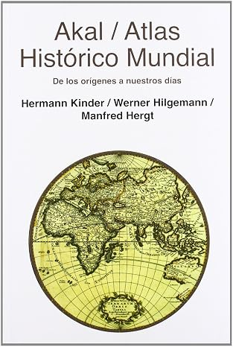
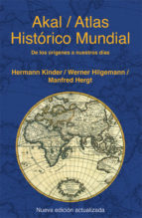
ATLAS HISTORICO MUNDIAL: DE LOS ORIGENES HASTA NUESTROS DIAS
WERNER HILGEMANN; MANFRED HERGT; HERMANN KINDER , 2007
Nº de páginas: 704 págs.
Editorial: AKAL

Slide 4
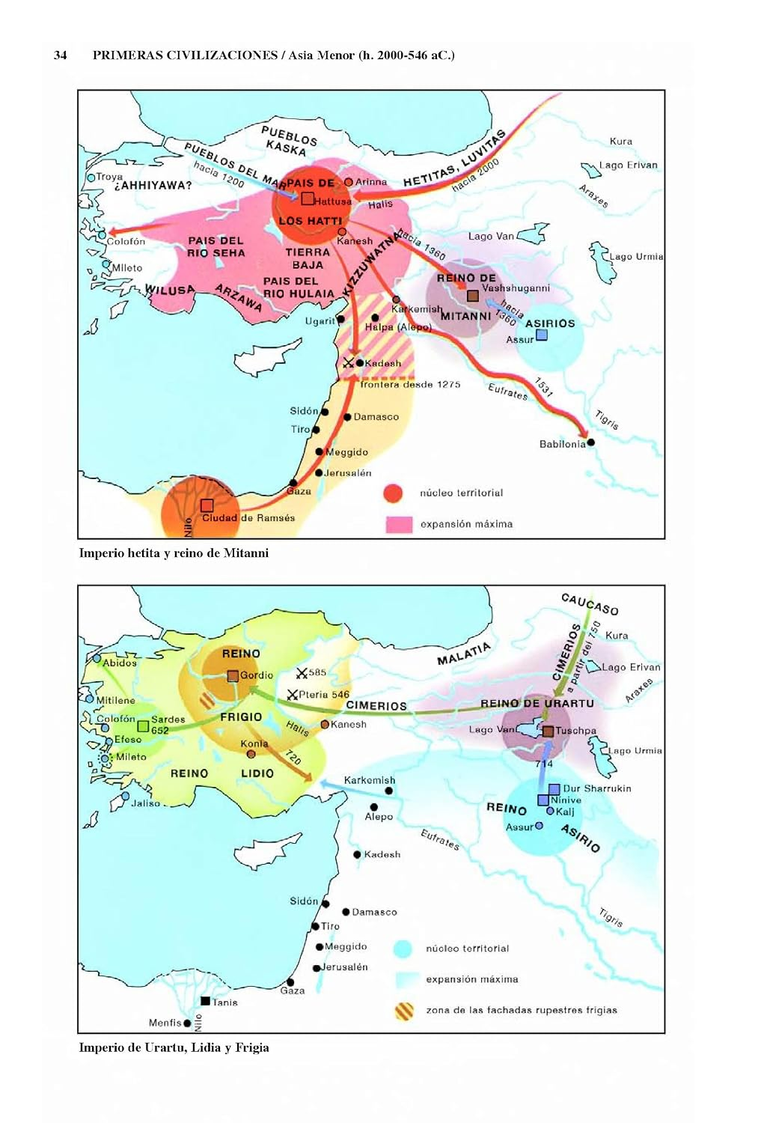
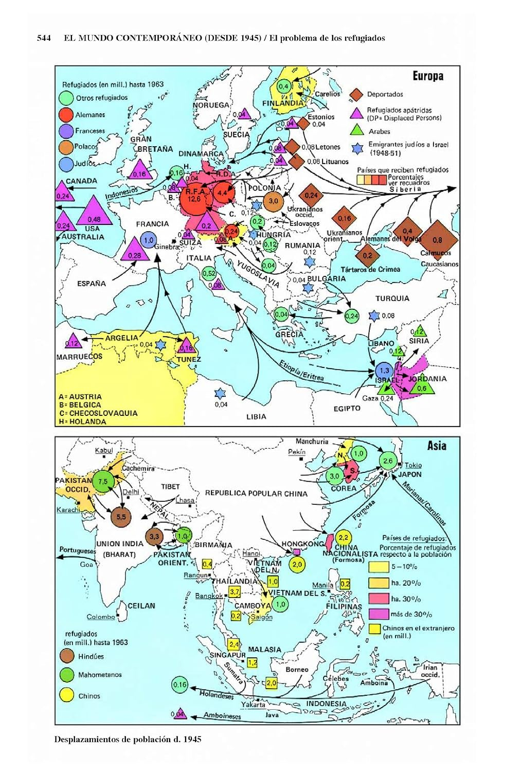

Slide 5
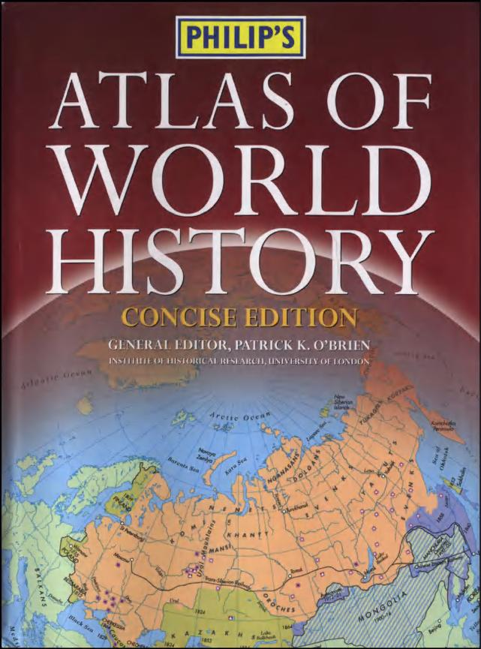
https://alpoma.net/carto/?p=2693
https://archive.org/details/WorldAtlasHistory

Slide 6

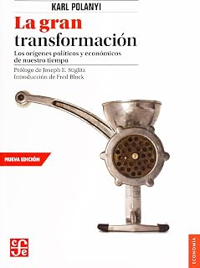
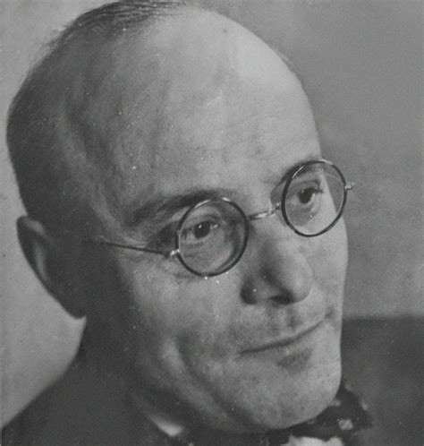
1886-1964

Slide 7

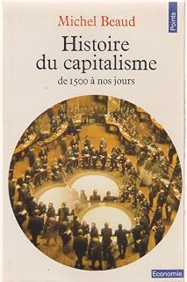
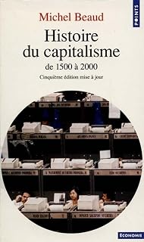
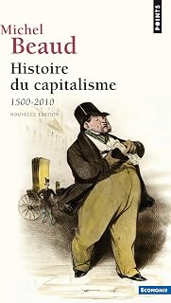
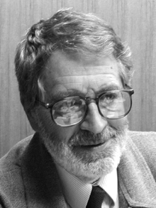
1984
2000
2010
2013
1936-2026

Slide 8
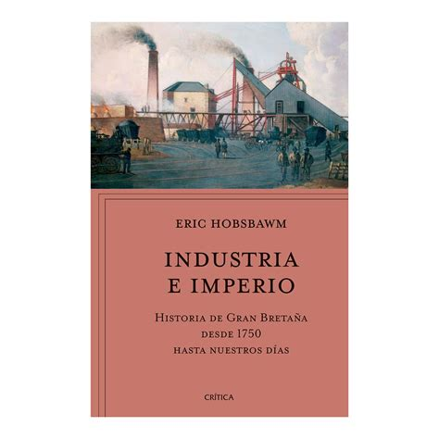


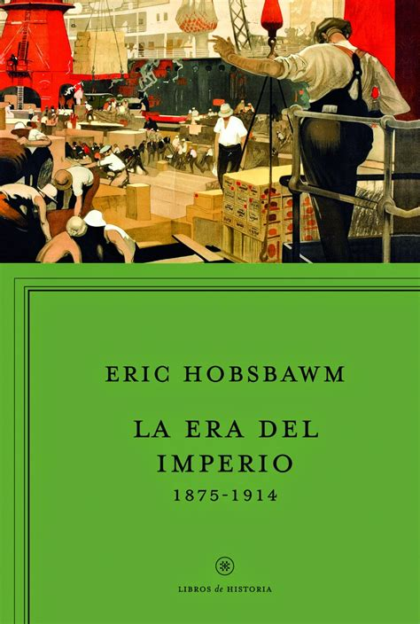

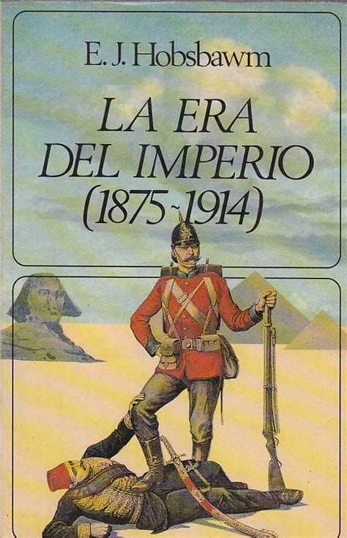
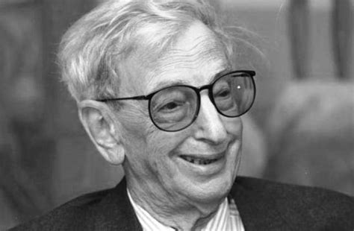
The Age of Revolution : Europe 1789-1848 (1962). >> Trad. La era de la revolución, Editorial Crítica, 2003, 1971.
The Age of Capital, 1848-1875 (1975). >> Trad. La era del capital (1848-1875), Crítica, 1988.
The Age of Empire, 1875-1914 (1987). >> Trad. La era del Imperio (1875-1914), Crítica, 1998.
The Age of Extremes: the short twentieth century, 1914-1991 (1994). Trad. >> Historia del siglo XX, Crítica, 1998.
https://www.youtube.com/watch?v=CGG9Km2TPi0
1917- 2012

